Slide 1
Муниципальное Автономное Дошкольное Образовательное Учреждение «Детский сад № 340»
«ЗДОРОВЬЕСБЕРЕГАЮЩЕЕ
ПРОСТРАНСТВО ДОУ № 340»
Воспитатель
2 категории : Уфаркина Анжела Ивановна

Slide 2
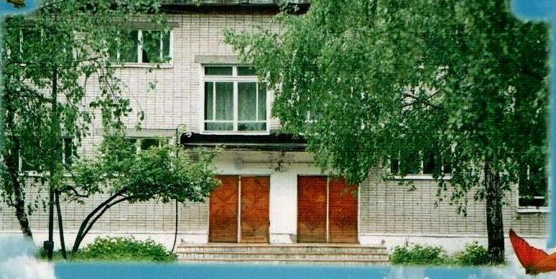
Наши координаты: 420034, г. Казань, Тверская, 4а
Тел. 564-31-62(факс)

Slide 3
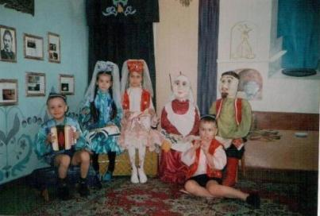
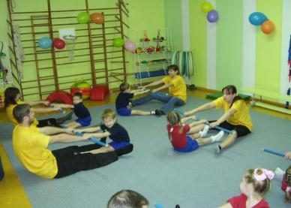
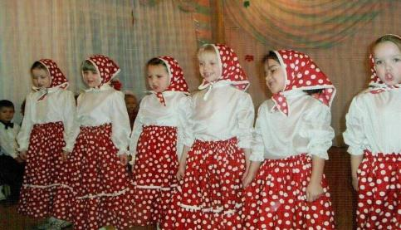
Образовательные ресурсы
В детском саду оборудованы и функционируют кабинеты:
методический логопедический медицинский психологический Имеются физкультурный и музыкальные залы, все группы оборудованы отдельными спальными

Slide 4
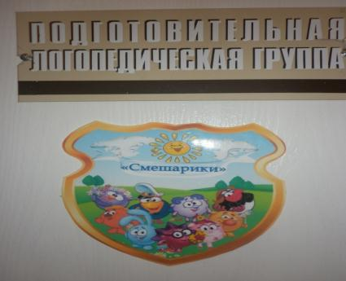
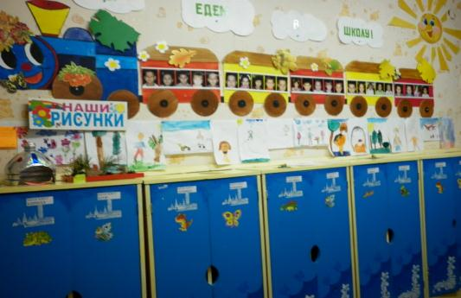
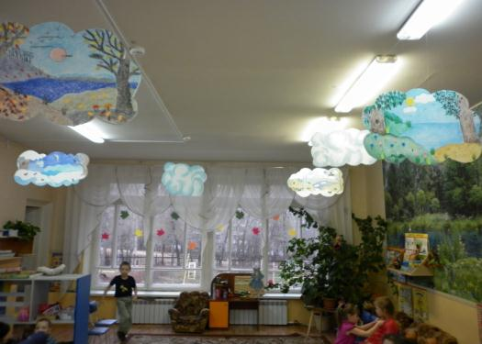
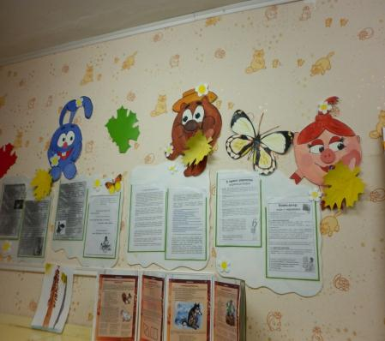

Slide 5
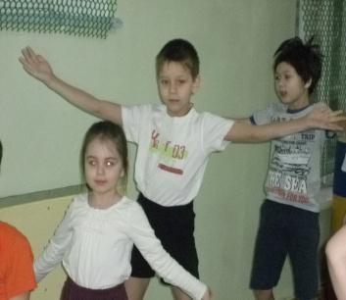
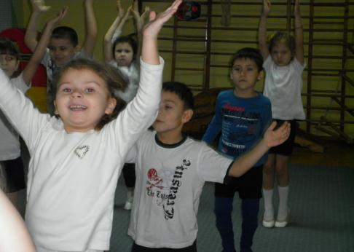
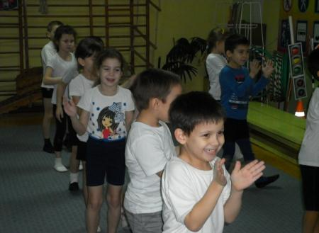
«Здоровье в порядке, спасибо зарядке».

Slide 6
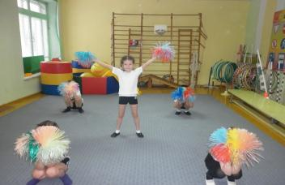
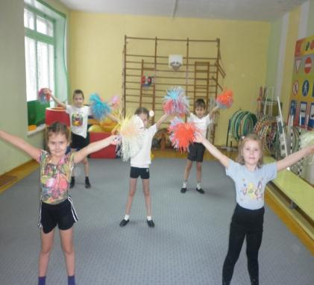
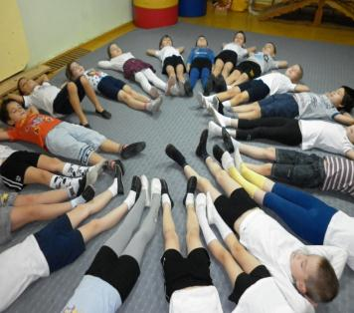
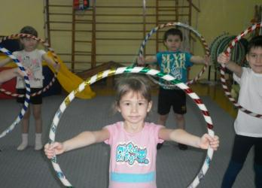
Физкультурное занятие
Сегодня проигравших нет.
Есть просто лучшие из лучших.
Пусть в каждом сердце дружбы свет
Зажжет поступков добрых лучик.

Slide 7
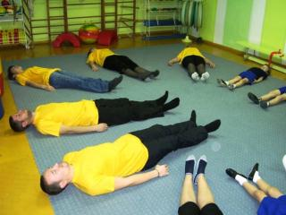
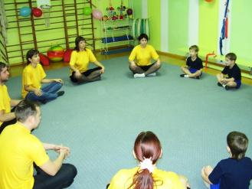
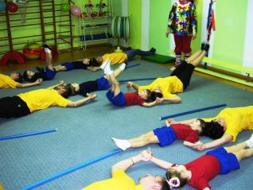
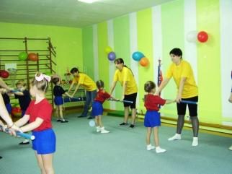
Физкультурные досуги с родителями
Мама, папа сад и я
Вместе дружная семья. Наш девиз- здоровье, смех,
Принесут нам всем успех!

Slide 8
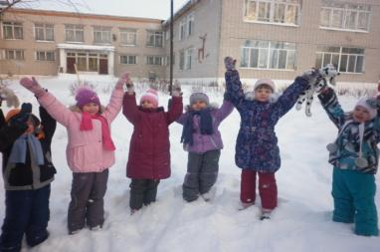
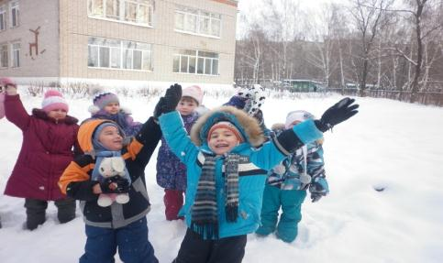
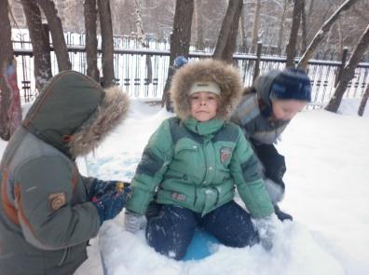
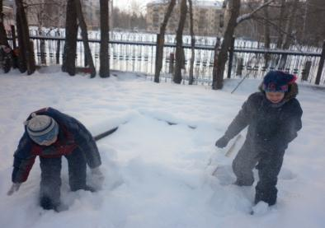
Самостоятельная деятельность детей

Slide 9
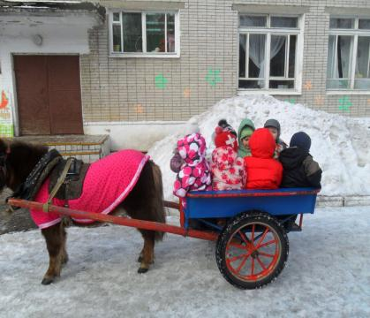
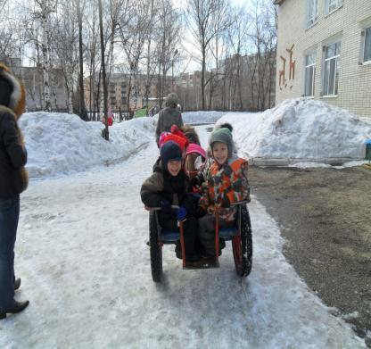
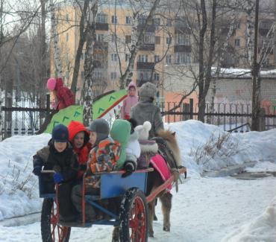
Катаемся на пони на свежем воздухе

Slide 10
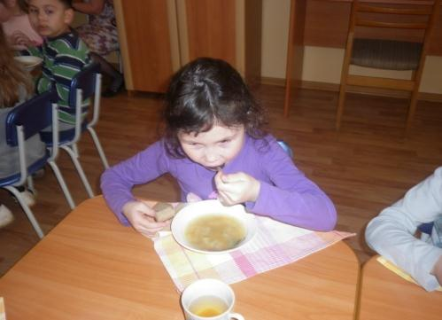
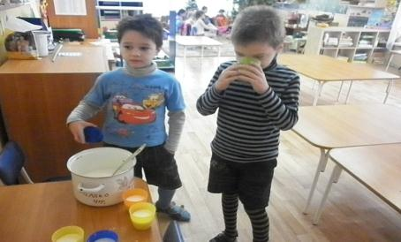
Здоровое питание-основа воспитания
Кушать овощи и фрукты,
Рыбу, молокопродукты- Вот полезная еда, Витаминами полна

Slide 11
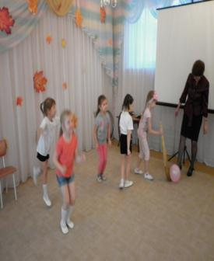
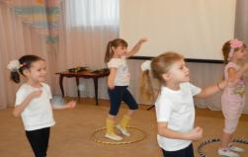
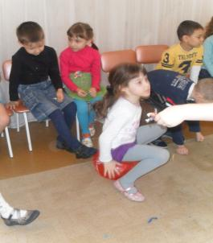
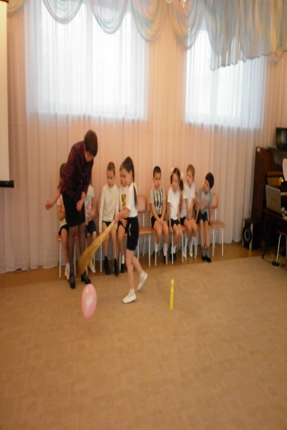
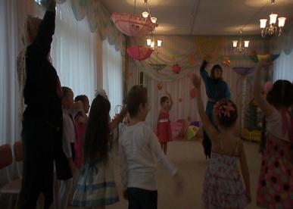
Подвижные и спортивные игры
На спортивном небосклоне Мы пока что не видны, Будем спортом заниматься – Станем звёздами страны!

Slide 12
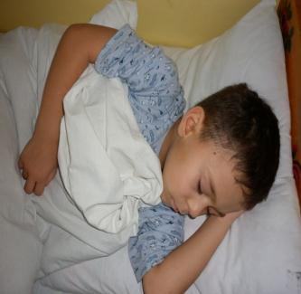
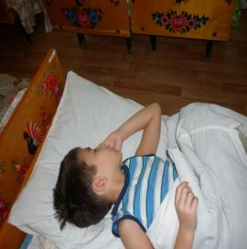
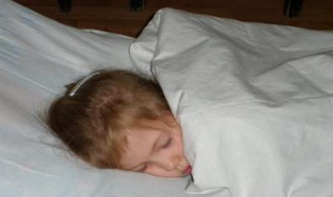
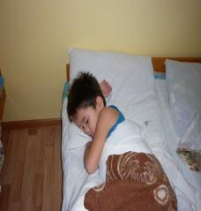
Релаксация используется спокойная классическая музыка (Чайковский, Рахманинов), звуки природы

Slide 13
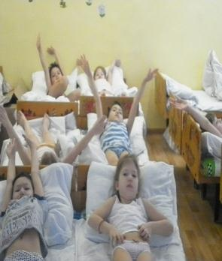
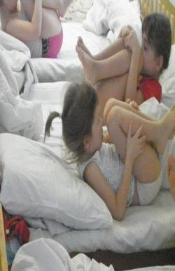
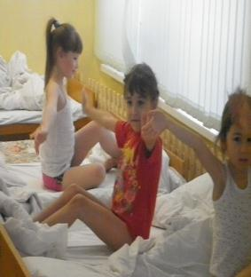
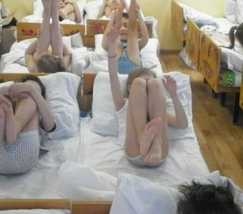
Гимнастика после сна
Любите! И цените здоровье! Что может быть его дороже На этой сказочной земле .

Slide 14
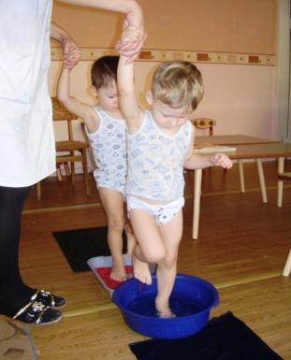
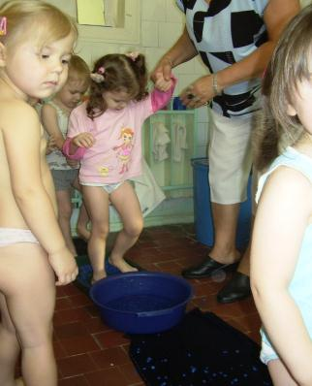
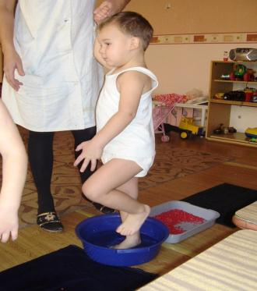
Закаливание
Мы шагаем по дорожке,
Разминаем наши ножки!
Как солдатики шагаем,
Ножки выше поднимаем!

Slide 15
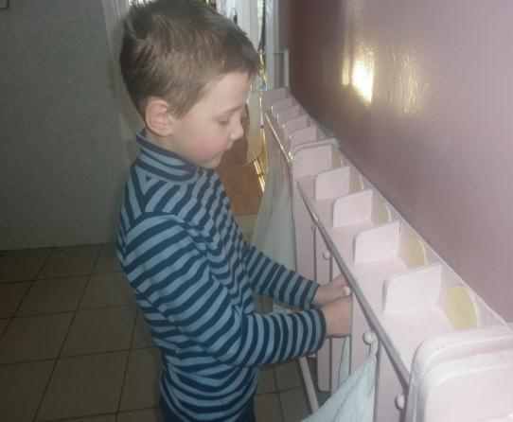
Хуже наказания Жить без умывания. Все ребячьи лица Обожают мыться!
Чтобы ни один микроб Не попал случайно в рот, Руки мыть перед едой- Нужно мылом и водой.

Slide 16
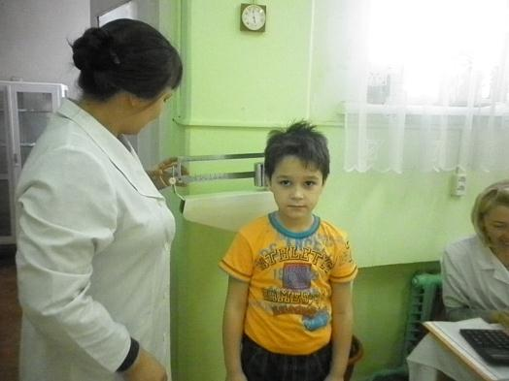
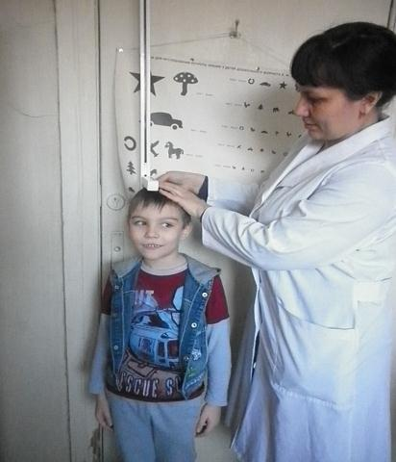
В кабинете врача

Slide 17
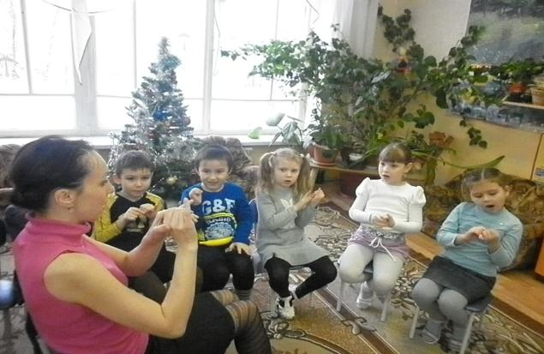
Гимнастика пальчиковая рекомендуется всем детям, особенно с речевыми проблемами. Проводиться в любой удобный отрезок времени.

Slide 18
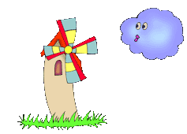
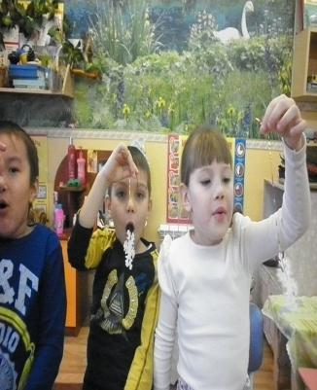
Гимнастика дыхательная проводится в проветриваемом помещении, педагог даёт детям инструкции об обязательной гигиене полости носа

Slide 19
Гимнастика для глаз рекомендуется использовать наглядный материал (ориентиры), показ педагога.

Slide 20
Гимнастика для язычка

Slide 21
Занятия из серии «Здоровье»

Slide 22
Точечный самомассаж показана детям с частыми простудными заболеваниями и для профилактики ОРЗ.

Slide 23
Сказкотерапия используется для психо-терапевтической и развивающей работы. Сказку может рассказывать взрослый, либо это может быть групповое рассказывание.

Slide 24
Физкультурный уголок в группе

Slide 25
Технологии музыкального воздействия используется в качестве вспомогательного средства, как часть других технологий, для снятия напряжения, повышения эмоционального настроя.

Slide 26
Олимпийские резервы
Кто из них спортсменом станет,
На весь мир страну прославит, Через пару-тройку лет Мы узнаем из газет…

Slide 27
Зарядка для ума

Slide 28
Технологии эстетической направленности реализуется на занятиях художественно-эстетического цикла

Slide 29
Мы стремимся к полной реализации, в жизни каждого ребенка, трех моментов:
Достаточной индивидуальной умственной нагрузки,
Обеспечение условий для преобладания положительных эмоциональных впечатлений,
Полное удовлетворение потребности в движении

Slide 30
Вот и посмотрели Вы презентацию
Скажем Спасибо жюри и зрителям.
Спортсменам –новых побед.
А всем - наш спортивный привет.
Детскому саду здоровых детей
Спортом занимайтесь
Почаще улыбайтесь!

